Slide 1
PANCASILA SEBAGAI SISTEM FILSAFAT
KULIAH MINGGU KESEBELAS DAN KEDUA BELAS
TIM DOSEN
PENDIDIKAN PANCASILA
ASIA CYBER UNIVERSITY

Slide 2

Halo para Mahasiswa yang saya banggakan dimanapun Anda berada, selamat berjumpa kembali pada kuliah Pendidikan Pancasila ,semoga pada Minggu ke-11-12 ini anda semuanya masih dalam keadaan sehat dan tetap penuh semangat.
Pada Minggu ke-11-12 ini kita akan membahas tentang Pancasila sebagai sistem Filsafat. Diharapkan setelah mempelajari materi ini para mahasiswa dapat memahami dan menjelaskan tentang Pancasila sebagai Sistem Filsafat. Silahkan membaca materi ppt ini sebagai bahan kajian pada minggu ke-11-12 ini.
Pada minggu ke-11-12 ini akan dijelaskan materi tentang Konsep urgensi Pancasila sebagai Sistem Filsafat, Kajian Pancasila sebagai Sistem Filsafat, sumber Historis, Sosiologis, dan Politis tentang Pancasila sebagai Sistem Filsafat, Dinamika dan Tantangan Pancasila sebagai Sistem Filsafat, dan Esensi dan Urgensi Pancasila sebagai Sistem Filsafat. Adapun materi pembelajaran akan disajikan dalam bentuk ppt.
Silahkan anda pelajari materi Minggu ke-11-12 ini untuk dapat memahami Pancasila sebagai sistem Filsafat.
Selamat Belajar semoga sukses menyertai anda semua.......

Slide 3
Materi yang Dibahas:
Konsep urgensi Pancasila sebagai Sistem Filsafat,
Kajian Pancasila sebagai Sistem Filsafat, sumber Historis, Sosiologis, dan Polit Pancasila sebagai Sistem Filsafat,
Dinamika dan Tantangan Pancasila sebagai Sistem Filsafat, dan
Esensi dan Urgensi Pancasila sebagai Sistem Filsafat

Slide 4
Konsep urgensi Pancasila sebagai Sistem Filsafat

Slide 5

Kosep Pancasila Sebagai Filsafat
Istilah dan Pengertian Filsafat
Pancasila sebagai sistem filsafat merupakan bahan renungan yang menggugah kesadaran para pendiri negara, termasuk Soekarno ketika menggagas ide Philosophische Grondslag.
Perenungan ini mengalir ke arah upaya untuk menemukan nilai-nilai filosofis yang menjadi identitas bangsa Indonesia. Perenungan yang berkembang dalam diskusi-diskusi sejak sidang BPUPKI sampai ke pengesahan Pancasila oleh PPKI, termasuk salah satu momentum untuk menemukan Pancasila sebagai sistem filsafat.
Sistem filsafat itu sendiri merupakan suatu proses yang berlangsung secara kontinu sehingga perenungan awal yang dicetuskan para pendiri negara merupakan bahan baku yang dapat dan akan terus merangsang pemikiran para pemikir berikutnya.

Slide 6
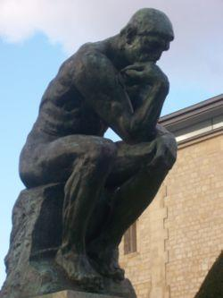
Istilah dan Pengertian Filsafat
Pengertian Filsafat
Istilah ‘filsafat’ secara etimologis merupakan padanan kata falsafah (Arab) dan philosophy (Inggris) yang berasal dari bahasa Yunani φιλοσοφια (philosophia).
Kata philosophia merupakan kata majemuk yang terususun dari kata philos atau philein yang berarti kekasih, sahabat, mencintai dan kata sophia yang berarti kebijaksanaan, hikmat, kearifan, pengetahuan.

Slide 7

Istilah dan Pengertian Filsafat
Dengan demikian philosophia secara harafiah berarti mencintai kebijaksanaan, mencintai hikmat atau mencintai pengetahuan.
Cinta mempunyai pengertian yang luas. Sedangkan kebijaksanaan mempunyai arti yang bermacam-macam yang berbeda satu dari yang lainnya.
Istilah philosophos pertama kali digunakan oleh Pythagoras.
Ketika Pythagoras ditanya, apakah engkau seorang yang bijaksana?
Dengan rendah hati Pythagoras menjawab, ‘saya hanyalah philosophos, yakni orang yang mencintai pengetahuan’.

Slide 8

Istilah dan Pengertian Filsafat
beberapa pernyataan yang memuat istilah “filsafat” sebagai berikut:
“Sebagai seorang pedagang, filsafat saya adalah meraih keuntungan sebanyak-banyaknya”.
“Saya sebagai seorang prajurit TNI, filsafat saya adalah mempertahankan tanah air Indonesia ini dari serangan musuh sampai titik darah terakhir”.
“Pancasila merupakan dasar filsafat negara yang mewarnai seluruh peraturan hukum yang berlaku”.
“Sebagai seorang wakil rakyat, maka filsafat saya adalah bekerja untuk membela kepentingan rakyat”.

Slide 9
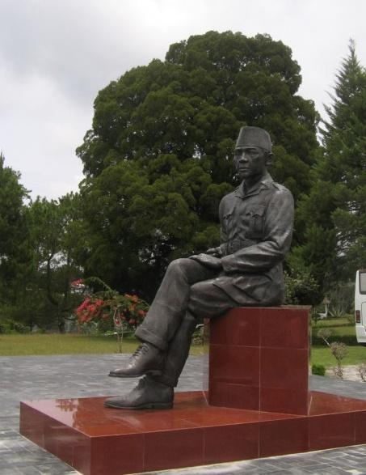
Istilah dan Pengertian Filsafat
Beberapa pengertian filsafat berdasarkan watak dan fungsinya sebagaimana yang dikemukakan Titus, Smith & Nolan sebagai berikut:
Filsafat adalah sekumpulan sikap dan kepercayaan terhadap kehidupan dan alam yang biasanya diterima secara tidak kritis. (arti informal)
Filsafat adalah suatu proses kritik atau pemikiran terhadap kepercayaan dan sikap yang sangat dijunjung tinggi. (arti formal)
Filsafat adalah usaha untuk mendapatkan gambaran keseluruhan. (arti komprehensif).
Filsafat adalah analisa logis dari bahasa serta penjelasan tentang arti kata dan konsep. (arti analisis linguistik).
Filsafat adalah sekumpulan problematik yang langsung mendapat perhatian manusia dan dicarikan jawabannya oleh ahli-ahli filsafat. (arti aktual-fundamental)

Slide 10
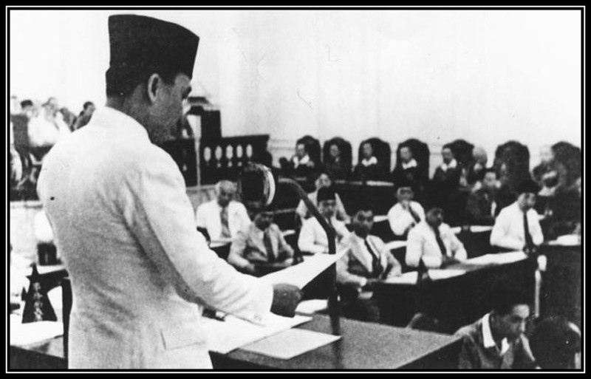
Istilah dan Pengertian Filsafat
Alasan Mengapa Pancasila Dikatakan Sebagai Sistem Filsafat
Pertama; dalam sidang BPUPKI, 1 Juni 1945, Soekarno memberi judul pidatonya dengan nama Philosofische Grondslag daripada Indonesia Merdeka. Adapun pidatonya sebagai berikut:
“Paduka Tuan Ketua yang mulia, saya mengerti apa yang Ketua kehendaki! Paduka Tuan Ketua minta dasar, minta Philosofische Grondslag, atau jika kita boleh memakai perkataan yang muluk muluk, Paduka Tuan Ketua yang mulia minta suatu Weltanschauung, di atas mana kita mendirikan negara Indonesia itu”. (Soekarno, 1985: 7).

Slide 11
Istilah dan Pengertian Filsafat
Menurut Noor Bakry, bahwa Pancasila sebagai sistem filsafat merupakan hasil perenungan yang mendalam dari para tokoh kenegaraan Indonesia. Hasil perenungan itu semula dimaksudkan untuk merumuskan dasar negara yang akan merdeka. Selain itu, hasil perenungan tersebut merupakan suatu sistem filsafat karena telah memenuhi ciri-ciri berpikir kefilsafatan
Ciri-ciri berpikir kefilsafatan
sistem filsafat harus bersifat koheren, artinya berhubungan satu sama lain secara runtut, tidak mengandung pernyataan yang saling bertentangan di dalamnya. Pancasila sebagai sistem filsafat, bagian-bagiannya tidak saling bertentangan, meskipun berbeda, bahkan saling melengkapi, dan tiap bagian mempunyai fungsi dan kedudukan tersendiri;
sistem filsafat bersifat spekulatif, artinya buah pikir hasil perenungan sebagai praanggapan yang menjadi titik awal yang menjadi pola dasar berdasarkan penalaran logis, serta pangkal tolak pemikiran tentang sesuatu. Pancasila sebagai dasar negara pada permulaannya merupakan buah pikir dari tokoh-tokoh kenegaraan sebagai suatu pola dasar yang kemudian dibuktikan kebenarannya melalui suatu diskusi dan dialog panjang dalam sidang BPUPKI hingga pengesahan PPKI
sistem filsafat harus bersifat menyeluruh, artinya mencakup segala hal dan gejala yang terdapat dalam kehidupan manusia. Pancasila sebagai filsafat hidup bangsa merupakan suatu pola yang dapat mewadahi semua kehidupan dan dinamika masyarakat di Indonesia
sistem filsafat harus bersifat mendasar, artinya suatu bentuk perenungan mendalam yang sampai ke inti mutlak permasalahan sehingga menemukan aspek yang sangat fundamental. Pancasila sebagai sistem filsafat dirumuskan berdasarkan inti mutlak tata kehidupan manusia menghadapi diri sendiri, sesama manusia, dan Tuhan dalam kehidupan bermasyarakat dan bernegara

Slide 12
Istilah dan Pengertian Filsafat
Menurut Sastrapratedja, bahwa fungsi utama Pancasila menjadi dasar negara dan dapat disebut dasar filsafat adalah dasar filsafat hidup kenegaraan atau ideologi negara.
Pancasila adalah dasar politik yang mengatur dan mengarahkan segala kegiatan yang berkaitan dengan hidup kenegaraan, seperti perundang-undangan, pemerintahan, perekonomian nasional, hidup berbangsa, hubungan warga negara dengan negara, dan hubungan antarsesama warga negara, serta usaha-usaha untuk menciptakan kesejateraan bersama.
Oleh karena itu, Pancasila harus menjadi operasional dalam penentuan kebijakan-kebijakan dalam bidang-bidang tersebut di atas dan dalam memecahkan persoalan-persoalan yang dihadapi bangsa dan negara

Slide 13


Istilah dan Pengertian Filsafat
Pancasila sebagai dasar filsafat negara (Philosophische Grondslag) nilai-nilai filosofis yang terkandung dalam sila-sila Pancasila mendasari seluruh peraturan hukum yang berlaku di Indonesia.
Artinya, nilai ketuhanan, kemanusiaan, persatuan, kerakyatan, dan keadilan harus mendasari seluruh peraturan perundang-undangan yang berlaku

Slide 14
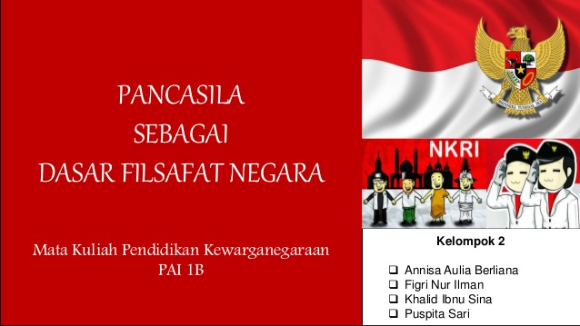
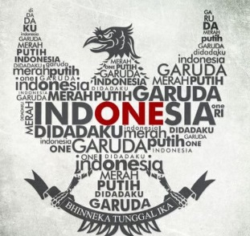
Istilah dan Pengertian Filsafat
Kedua, Pancasila sebagai Weltanschauung, artinya nilai-nilai Pancasila itu merupakan sesuatu yang telah ada dan berkembang di dalam masyarakat Indonesia, yang kemudian disepakati sebagai dasar filsafat negara (Philosophische Grondslag).
Weltanschauung merupakan sebuah pandangan dunia (world-view). Hal ini menyitir pengertian filsafat oleh J. A. Leighton sebagaimana dikutip The Liang Gie, ”A complete philosophy includes a worldview or a reasoned conception of the whole cosmos, and a life-view or doctrine of the values, meanings, and purposes of human life” (TheLiang Gie, 1977: 8). Ajaran Tentang nilai, makna, dan tujuan hidup manusia yang terpatri dalam Weltanschauung itu menyebar dalam berbagai pemikiran dan kebudayaan Bangsa Indonesia

Slide 15
Urgensi Pancasila sebagai Sistem Filsafat
Kenapa Manusia Perlu Filsafat
manusia telah memperoleh kekuatan baru yang besar dalam sains dan teknologi, telah mengembangkan bermacam-macam teknik untuk memperoleh ketenteraman (security) dan kenikmatan (comfort). Akan tetapi, pada waktu yang sama manusia merasa tidak tenteram dan gelisah karena mereka tidak tahu dengan pasti makna hidup mereka dan arah harus tempuh dalam kehidupan mereka
filsafat melalui kerjasama dengan disiplin ilmu lain memainkan peran yang sangat penting untuk membimbing manusia kepada keinginan-keinginan dan aspirasi mereka. Dengan demikian, manusia dapat memahami pentingnya peran filsafat dalam kehidupan bermasyarakat, berbangsa, dan bernegara Beberapa faedah filsafat yang perlu diketahui dan pahami adalah sebagai berikut:
faedah terbesar dari filsafat adalah untuk menjajagi kemungkinan adanya pemecahan-pemecahan terhadap problem kehidupa manusia. Jika pemecahan itu sudah diidentifikasikan dan diselidiki, maka menjadi mudahlah bagi manusia untuk mendapatkan pemecahan persoalan atau untuk meneruskan mempertimbangkan jawaban-jawaban tersebut.
filsafat adalah suatu bagian dari keyakinan-keyakinan yang menjadi dasar perbuatan manusia. Ide-ide filsafat membentuk pengalamanpengalaman manusia pada waktu sekarang,
filsafat adalah kemampuan untuk memperluas bidang-bidang kesadaran manusia agar dapat menjadi lebih hidup, lebih dapat membedakan, lebih kritis, dan lebih pandai.

Slide 16
Urgensi Pancasila sebagai Sistem Filsafat
Urgensi Pancasila sebagai sistem filsafat atau yang dinamakan filsafat Pancasila, artinya refleksi filosofis mengenai Pancasila sebagai dasar negara, adalah sebagai berikut:
agar dapat diberikan pertanggungjawaban rasional dan mendasar mengenai sila-sila dalam Pancasila sebagai prinsip-prinsip politik
agar dapat dijabarkan lebih lanjut sehingga menjadi operasional dalam bidang-bidang yang menyangkut hidup bernegara
agar dapat membuka dialog dengan berbagai perspektif baru dalam kehidupan berbangsa dan bernegara
agar dapat menjadi kerangka evaluasi terhadap segala kegiatan yang bersangkut paut dengan kehidupan bernegara, berbangsa, dan bermasyarakat, serta memberikan perspektif pemecahan terhadap permasalahan nasional

Slide 17
Urgensi Pancasila sebagai Sistem Filsafat
Urgensi Pancasila sebagai sistem filsafat atau yang dinamakan filsafat Pancasila, artinya refleksi filosofis mengenai Pancasila sebagai dasar negara, adalah sebagai berikut:
agar dapat diberikan pertanggungjawaban rasional dan mendasar mengenai sila-sila dalam Pancasila sebagai prinsip-prinsip politik
agar dapat dijabarkan lebih lanjut sehingga menjadi operasional dalam bidang-bidang yang menyangkut hidup bernegara
agar dapat membuka dialog dengan berbagai perspektif baru dalam kehidupan berbangsa dan bernegara
agar dapat menjadi kerangka evaluasi terhadap segala kegiatan yang bersangkut paut dengan kehidupan bernegara, berbangsa, dan bermasyarakat, serta memberikan perspektif pemecahan terhadap permasalahan nasional

Slide 18
Alasan Diperlukannya Kajian Pancasila sebagai
Sistem Filsafatat
Pancasila sebagai genetivus-objektivus, artinya nilai-nilai Pancasila dijadikan sebagai objek yang dicari landasan filosofisnya berdasarkan sistem-sistem dan cabang-cabang filsafat yang berkembang di Barat.
Pancasila sebagai genetivus-subjectivus, artinya nilai-nilai Pancasila dipergunakan untuk mengkritisi berbagai aliran filsafat yang berkembang, baik untuk menemukan hal-hal yang sesuai dengan nilai-nilai Pancasila maupun untuk melihat nilai-nilai yang tidak sesuai dengan nilai-nilai Pancasila.
Nilai-nilai Pancasila tidak hanya dipakai dasar bagi pembuatan peraturan perundang-undangan, tetapi juga nilai-nilai Pancasila harus mampu menjadi orientasi pelaksanaan sistem politik dan dasar bagi pembangunan nasional.

Slide 19
Alasan Diperlukannya Kajian Pancasila sebagai
Sistem Filsafatat
Landasan Ontologis Filsafat Pancasila
Ontologi, menurut Aristoteles adalah ilmu yang meyelidiki hakikat sesuatu atau tentang ada, keberadaan atau eksistensi dan disamakan artinya dengan metafisika.
Masalah ontologis antara lain: Apakah hakikat sesuatu itu? Apakah realitas yang ada tampak ini suatu realitas sebagai wujudnya, yaitu benda? Apakah ada suatu rahasia di balik realitas itu, sebagaimana yang tampak pada makhluk hidup? Dan seterusnya.
Bidang ontologi menyelidiki tentang makna yang ada (eksistensi dan keberadaan) manusia, benda, alam semesta (kosmologi), metafisika.

Slide 20
Alasan Diperlukannya Kajian Pancasila sebagai
Sistem Filsafatat
Landasan Ontologis Filsafat Pancasila
Secara ontologis, penyelidikan Pancasila sebagai filsafat dimaksudkan sebagai upaya untuk mengetahui hakikat dasar dari sila-sila Pancasila.
Pancasila yang terdiri atas lima sila, setiap sila bukanlah merupakan asas yang berdiri sendiri-sendiri, malainkan memiliki satu kesatuan dasar ontologis.
Dasar ontologis Pancasila pada hakikatnya adalah manusia, yang memiliki hakikat mutlak yaitu monopluralis, atau monodualis, karena itu juga disebut sebagai dasar antropologis. Subyek pendukung pokok dari sila-sila Pancasila adalah manusia.

Slide 21
Alasan Diperlukannya Kajian Pancasila sebagai
Sistem Filsafatat
Landasan Ontologis Filsafat Pancasila
Hal tersebut dapat dijelaskan bahwa yang Berketuhan Yang Maha Esa, yang berkemanusiaan yang adil dan beradab, yang berpersatuan, yang berkerakyatan yang dipimpin oleh hikmat kebijaksanaan dalam permusyawaratan/perwakilan serta yang berkeadilan sosial pada hakikatnya adalah manusia.
Sedangkan manusia sebagai pendukung pokok sila-sila Pancasila secara ontologis memiliki hal-hal yang mutlak, yaitu terdiri atas susunan kodrat, raga dan jiwa, jasmani dan rohani. Sifat kodrat manusia adalah sebagai makhluk individu dan makhluk sosial serta sebagai makhluk pribadi dan makhluk Tuhan Yang Maha Esa. Maka secara hirarkis sila pertama mendasari dan menjiwai sila-sila Pancasila lainnya (lihat Notonagoro, 1975: 53).

Slide 22
Alasan Diperlukannya Kajian Pancasila sebagai
Sistem Filsafatat
Landasan Epistemologis Filsafat Pancasila
Epistemologi adalah cabang filsafat yang menyelidiki asal, syarat, susunan, metode, dan validitas ilmu pengetahuan
Secara epistemologis kajian Pancasila sebagai filsafat dimaksudkan sebagai upaya untuk mencari hakikat Pancasila sebagai suatu sistem pengetahuan.
Pancasila sebagai sistem filsafat pada hakikatnya juga merupakan sistem pengetahuan. Ini berarti Pancasila telah menjadi suatu belief system, sistem cita-cita, menjadi suatu ideologi. Oleh karena itu Pancasila harus memiliki unsur rasionalitas terutama dalam kedudukannya sebagai sistem pengetahuan.
Dasar epistemologis Pancasila pada hakikatnya tidak dapat dipisahkan dengan dasar ontologisnya. Maka, dasar epistemologis Pancasila sangat berkaitan erat dengan konsep dasarnya tentang hakikat manusia.

Slide 23

Alasan Diperlukannya Kajian Pancasila sebagai
Sistem Filsafatat
Landasan Epistemologis Filsafat Pancasila
Susunan isi arti Pancasila meliputi tiga hal, yaitu:
Isi arti Pancasila yang umum universal, yaitu hakikat sila-sila Pancasila yang merupakan inti sari Pancasila sehingga merupakan pangkal tolak dalam pelaksanaan dalam bidang kenegaraan dan tertib hukum Indonesia serta dalam realisasi praksis dalam berbagai bidang kehidupan konkrit.
Isi arti Pancasila yang umum kolektif, yaitu isi arti Pancasila sebagai pedoman kolektif negara dan bangsa Indonesia terutama dalam tertib hukum Indonesia.
Isi arti Pancasila yang bersifat khusus dan konkrit, yaitu isi arti Pancasila dalam realisasi praksis dalam berbagai bidang kehidupan sehingga memiliki sifat khhusus konkrit serta dinamis (lihat Notonagoro, 1975: 36-40

Slide 24
Alasan Diperlukannya Kajian Pancasila sebagai
Sistem Filsafatat
Landasan Aksiologis Filsafat Pancasila
Sila-sila Pancasila sebagai suatu sistem filsafat memiliki satu kesatuan dasar aksiologis, yaitu nilai-nilai yang terkandung dalam Pancasila pada hakikatnya juga merupakan suatu kesatuan. Aksiologi Pancasila mengandung arti bahwa kita membahas tentang filsafat nilai Pancasila.
Istilah aksiologi berasal dari kata Yunani axios yang artinya nilai, manfaat, dan logos yang artinya pikiran, ilmu atau teori.
Aksiologi adalah teori nilai, yaitu sesuatu yang diinginkan, disukai atau yang baik. Bidang yang diselidiki adalah hakikat nilai, kriteria nilai, dan kedudukan metafisika suatu nilai.
Nilai (value dalam Inggris) berasal dari kata Latin valere yang artinya kuat, baik, berharga. Dalam kajian filsafat merujuk pada sesuatu yang sifatnya abstrak yang dapat diartikan sebagai “keberhargaan” (worth) atau “kebaikan” (goodness). Nilai itu sesuatu yang berguna. Nilai juga mengandung harapan akan sesuatu yang diinginkan.
Nilai adalah suatu kemampuan yang dipercayai yang ada pada suatu benda untuk memuaskan manusia (dictionary of sosiology an related science). Nilai itu suatu sifat atau kualitas yang melekat pada suatu obyek.

Slide 25
Alasan Diperlukannya Kajian Pancasila sebagai
Sistem Filsafatat
Landasan Aksiologis Filsafat Pancasila
Dalam filsafat Pancasila, disebutkan ada tiga tingkatan nilai, yaitu nilai dasar, nilai instrumental, dan nilai praktis.
Nilai dasar, adalah asas-asas yang kita terima sebagai dalil yang bersifat mutlak, sebagai sesuatu yang benar atau tidak perlu dipertanyakan lagi. Nilai-nilai dasar dari Pancasila adalah nilai ketuhanan, nilai kemanusiaan, nilai persatuan, nilai kerakyatan, dan nilai keadilan.
Nilai instrumental, adalah nilai yang berbentuk norma sosial dan norma hukum yang selanjutnya akan terkristalisasi dalam peraturan dan mekanisme lembaga-lembaga negara.
Nilai praksis, adalah nilai yang sesungguhnya kita laksanakan dalam kenyataan. Nilai ini merupakan batu ujian apakah nilai dasar dan nilai instrumental itu benar-benar hidup dalam masyarakat.
Nila-nilai dalam Pancasila termasuk nilai etik atau nilai moral merupakan nilai dasar yang mendasari nilai intrumental dan selanjutnya mendasari semua aktivitas kehidupan masyarakat, berbansa, dan bernegara.

Slide 26
Sumber Historis, Sosiologis, dan Politis Pancasila sebagai Sistem Filsafat

Slide 27
Sumber Historis Pancasila Sebagai Sistem Filsafat
Menurut Bung Karno dalam Suluh Indonesia , menyebutkan bahwa nasionalisme adalah nasionalisme yang membuat manusia menjadi perkakasnya Tuhan dan membuat manusia hidup dalam roh.
Pembahasan sila-sila Pancasila sebagai sistem filsafat dapat ditelusuri dalam sejarah masyarakat Indonesia, sebagai berikut:
Sila Ketuhanan Yang Maha Esa
Sejak zaman purbakala hingga pintu gerbang kemerdekaan negara Indonesia, masyarakat Nusantara telah melewati ribuan tahun pengaruh agama-agama lokal, yaitu sekitar 14 abad pengaruh Hindu dan Buddha, 7 abad pengaruh Islam, dan 4 abad pengaruh Kristen. Tuhan telah menyejarah dalam ruang publik Nusantara. Hal ini dapat dibuktikan dengan masih berlangsungnya sistem penyembahan dari berbagai kepercayaan dalam agama-agama yang hidup di Indonesia. Pada semua sistem religi-politik tradisional di muka bumi, termasuk di Indonesia, agama memiliki peranan sentral dalam pendefinisian institusi-institusi sosial (Yudi-Latif, 2011: 57--59)

Slide 28



Sila Kemanusiaan Yang Adil dan Beradab
Nilai-nilai kemanusiaan dalam masyarakat Indonesia dilahirkan dari perpaduan pengalaman bangsa Indonesia dalam menyejarah. Bangsa Indonesia sejak dahulu dikenal sebagai bangsa maritim telah menjelajah keberbagai penjuru Nusantara, bahkan dunia. Hasil pengembaraan itu membentuk karakter bangsa Indonesia yang kemudian oleh Soekarno disebut dengan istilah Internasionalisme atau Perikemanusiaan.
Sila Persatuan Indonesia
Kebangsaan Indonesia merefleksikan suatu kesatuan dalam keragaman serta kebaruan dan kesilaman. Indonesia adalah bangsa majemuk paripurna yang menakjubkan karena kemajemukan sosial, kultural, dan teritorial dapat menyatu dalam suatu komunitas politik kebangsaan Indonesia. Indonesia adalah sebuah bangsa besar yang mewadahi warisan peradaban Nusantara dan kerajaan-kerajaan bahari terbesar di muka bumi. Jika di tanah dan air yang kurang lebih sama, nenek moyang bangsa Indonesia pernah menorehkan tinta keemasannya, maka tidak ada alasan bagi manusia baru Indonesia untuk tidak dapat mengukir kegemilangan

Slide 29

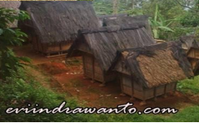
Sila Kerakyatan yang Dipimpin oleh Hikmat Kebijaksanaan dalam Permusyawaratan/Perwakilan
Demokrasi sebagai bentuk pemerintahan dari rakyat, oleh rakyat, dan untuk rakyat memang merupakan fenomena baru di Indonesia, yang muncul sebagai ikutan formasi negara republik Indonesia merdeka. Sejarah menunjukkan bahwa kerajaan-kerajaan pra-Indonesia adalah kerajaan feodal yang dikuasai oleh raja-raja autokrat. Meskipun demikian, nilai-nilai demokrasi dalam taraf tertentu telah berkembang dalam budaya Nusantara, dan dipraktikkan setidaknya dalam unit politik kecil, seperti desa di Jawa, nagari di Sumatera Barat, banjar di Bali, dan lain sebagainya.
Keadilan Sosial bagi Seluruh Rakyat Indonesia
Masyarakat adil dan makmur adalah impian kebahagian yang telah berkobar ratusan tahun lamanya dalam dada keyakinan bangsa Indonesia. Impian kebahagian itu terpahat dalam ungkapan “Gemah ripah loh jinawi, tata tentrem kerta raharja”. Demi impian masyarakat yang adil dan makmur itu, para pejuang bangsa telah mengorbankan dirinya untuk mewujudkan cita-cita tersebut. Sejarah mencatat bahwa bangsa Indonesia dahulunya adalah bangsa yang hidup dalam keadilan dan kemakmuran, keadaan ini kemudian dirampas oleh kolonialisme

Slide 30
Sumber Sosiologis Pancasila Sebagai Sistem Filsafat
Sumber sosiologis Pancasila sebagai sistem filsafat dapat diklasifikasikan ke dalam 2 kelompok.
Kelompok pertama, masyarakat awam yang memahami Pancasila sebagai sistem filsafat yang sudah dikenal masyarakat Indonesia dalam bentuk pandangan hidup, Way of life yang terdapat dalam agama, adat istiadat, dan budaya berbagai suku bangsa di Indonesia.
Kelompok kedua, masyarakat ilmiah-akademis yang memahami Pancasila sebagai sistem filsafat dengan teori-teori yang bersifat akademis.

Slide 31
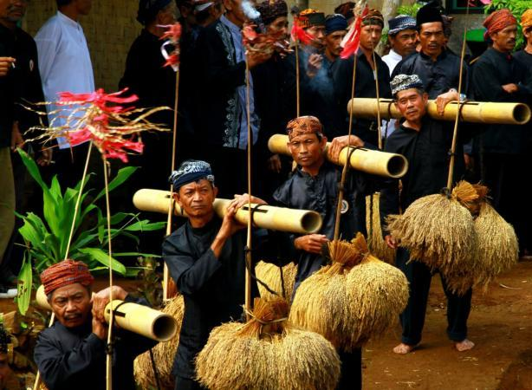

Sumber Sosiologis Pancasila Sebagai Sistem Filsafat
Kelompok pertama memahami sumber sosiologis Pancasila sebagai sistem filsafat dalam pandangan hidup atau kearifan lokal yang memperlihatkan unsur-unsur filosofis Pancasila itu masih berbentuk pedoman hidup yang bersifat praktis dalam berbagai aspek kehidupan. Dalam konteks agama, masyarakat Indonesia dikenal sebagai masyarakat yang religius karena perkembangan kepercayaan yang ada di masyarakat sejak animisme, dinamisme, politeistis, hingga monoteis.
Pancasila sebagai sistem filsafat, menurut Notonagoro merupakan satu kesatuan utuh yang tidak dapat dipisah-pisahkan. Artinya, sila- sila Pancasila merupakan suatu kesatuan utuh yang yang saling terkait dan saling berhubungan secara koheren.
Notonagoro menggambarkan kesatuan dan hubungan sila-sila Pancasila itu dalam bentuk kesatuan dan hubungan hierarkis piramidal dan kesatuan hubungan yang saling mengisi atau saling mengkualifikasi.

Slide 32

Sumber Politis Pancasila Sebagai Sistem Filsafat
Sumber politis Pancasila sebagai sistem filsafat dapat diklasifikasikan ke dalam dua kelompok.
Kelompok pertama, meliputi wacana politis tentang Pancasila sebagai sistem filsafat pada sidang BPUPKI, sidang PPKI, dan kuliah umum Soekarno antara tahun 1958 dan 1959, tentang pembahasan sila-sila Pancasila secara filosofis.
Kelompok kedua, mencakup berbagai argumen politis tentang Pancasila sebagai sistem filsafat yang disuarakan kembali di era reformasi dalam pidato politik Habibie 1 Juni 2011.

Slide 33
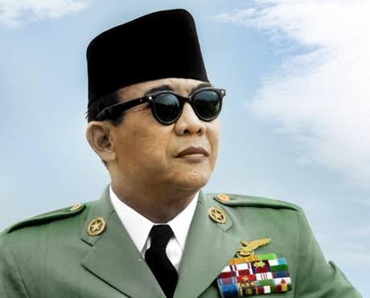
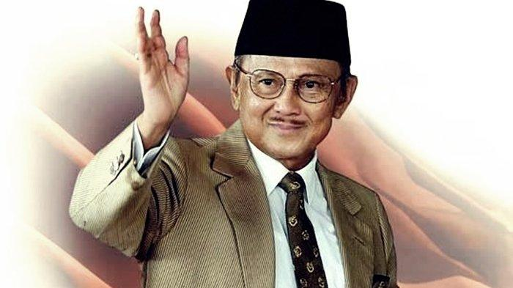
Sumber Politis Pancasila Sebagai Sistem Filsafat
Kelompok Pertama, Wacana politis tentang Pancasila sebagai sistem filsafat mengemuka ketika Soekarno melontarkan konsep Philosofische Grondslag, dasar filsafat negara. Artinya, kedudukan Pancasila diletakkan sebagai dasar kerohanian bagi penyelenggaran kehidupan bernegara di Indonesia. Soekarno dalam kuliah umum di Istana Negara pada 22 Mei 1958 menegaskan tentang kedudukan Pancasila sebagai Weltanschauung dapat mempersatukan bangsa Indonesia dan menyelamatkan negara Indonesia dari disintegrasi bangsa (Soekarno, 2001: 65).
Kelompok kedua, diwakili Habibie dalam pidato 1 Juni 2011 yang menyuarakan kembali pentingnya Pancasila bagi kehidupan bangsa Indonesia setelah dilupakan dalam rentang waktu yang cukup panjang sekitar satu dasawarsa pada eforia politik di awal reformasi.

Slide 34
Sumber Politis Pancasila Sebagai Sistem Filsafat
Pidato Habibie dapat diuraikan sebagai berikut:
Pertama, pernyataan Habibie tentang kedudukan Pancasila sebagai dasar filosofis bangsa Indonesia dalam dinamika sejarah sistem politik sejak Orde Lama hingga era reformasi.
Kedua, pernyataan Habibie tentang faktor-faktor perubahan yang menimbulkan pergeseran nilai dalam kehidupan bangsa Indonesia sehingga diperlukan reaktualisasi Pancasila.
Ketiga, penegasan Habibie tentang makna penting reaktualisasi Pancasila
Keempat, perlunya implementasi nilai-nilai Pancasila dalam seluruh aspek kehidupan masyarakat Indonesia

Slide 35
Dinamika dan Tantangan Pancasila sebagai Sistem Filsafat
Pancasila sebagai sistem filsafat mengalami dinamika sebagai berikut:
Pada era pemerintahan Soekarno, Pancasila sebagai sistem filsafat dikenal dengan istilah “Philosofische Grondslag”.
Pada era Soeharto, kedudukan Pancasila sebagai sistem filsafat berkembang ke arah yang lebih praktis (dalam hal ini istilah yang lebih tepat adalah weltanschauung). Artinya, filsafat Pancasila tidak hanya bertujuan mencari kebenaran dan kebijaksanaan, tetapi juga digunakan sebagai pedoman hidup sehari-hari. Atas dasar inilah, Soeharto mengembangkan sistem filsafat Pancasila menjadi penataran P-4
Pada era reformasi, Pancasila sebagai sistem filsafat kurang terdengar resonansinya. Namun, Pancasila sebagai sistem filsafat bergema dalam wacana akademik

Slide 36
Dinamika dan Tantangan Pancasila sebagai Sistem Filsafat
Tantangan Pancasila sebagai Sistem Filsafat
Kapitalisme, yaitu aliran yang meyakini bahwa kebebasan individual pemilik modal untuk mengembangkan usahanya dalam rangka meraih keuntungan sebesar-besarnya merupakan upaya untuk menyejahterakan masyarakat. Salah satu bentuk tantangan kapitalisme terhadap Pancasila sebagai sistem filsafat ialah meletakkan kebebasan individual secara berlebihan sehingga dapat menimbulkan berbagai dampak negatif, seperti monopoli, gaya hidup konsumerisme, dan lain-lain.
Komunisme, adalah sebuah paham yang muncul sebagai reaksi atas perkembangan kapitalisme sebagai produk masyarakat liberal. Komunisme merupakan aliran yang meyakini bahwa kepemilikan modal dikuasai oleh negara untuk kemakmuran rakyat secara merata. Salah satu bentuk tantangan komunisme terhadap Pancasila sebagai sistem filsafat ialah dominasi negara yang berlebihan sehingga dapat menghilangkan peran rakyat dalam kehidupan bernegara

Slide 37
Esensi dan Urgensi Pancasila sebagai Sistem Filsafat
Esensi (hakikat) Pancasila sebagai Sistem Filsafat
Hakikat sila ketuhanan, terletak pada keyakinan bangsa Indonesia bahwa Tuhan sebagai prinsip utama dalam kehidupan semua makhluk
Hakikat sila kemanusiaan, adalah manusia monopluralis, yang terdiri atas 3 monodualis, yaitu susunan kodrat (jiwa, raga), sifat kodrat (makhluk individu, sosial), kedudukan kodrat (makhluk pribadi yang otonom dan makhluk Tuhan)
Hakikat sila persatuan, terkait dengan semangat kebangsaan. Rasa kebangsaan terwujud dalam bentuk cinta tanah air
Hakikat sila kerakyatan, terletak pada prinsip musyawarah. Artinya, keputusan yang diambil lebih didasarkan atas semangat musyawarah untuk mufakat, bukan membenarkan begitu saja pendapat mayoritas tanpa peduli pendapat minoritas
Hakikat sila keadilan, terwujud dalam tiga aspek, yaitu keadilan distributif, legal, dan komutatif.

Slide 38
Esensi dan Urgensi Pancasila sebagai Sistem Filsafat
Urgensi Pancasila sebagai Sistem Filsafat
Pertama, meletakkan Pancasila sebagai sistem filsafat dapat memulihkan harga diri bangsa Indonesia sebagai bangsa yang merdeka dalam politik, yuridis, dan juga merdeka dalam mengemukakan ide-ide pemikirannya untuk kemajuan bangsa, baik secara materiil maupun spiritual
Kedua, Pancasila sebagai sistem filsafat membangun alam pemikiran yang berakar dari nilai-nilai budaya bangsa Indonesia sendiri sehingga mampu dalam menghadapi berbagai ideologi dunia.
Ketiga, Pancasila sebagai sistem filsafat dapat menjadi dasar pijakan untuk menghadapi tantangan globalisasi yang dapat melunturkan semangat kebangsaan dan melemahkan sendi-sendi perekonomian yang berorientasi pada kesejahteraan rakyat banyak.
Keempat, Pancasila sebagai sistem filsafat dapat menjadi way of life sekaligus way of thinking bangsa Indonesia untuk menjaga keseimbangan dan konsistensi antara tindakan dan pemikiran. Bahaya yang ditimbulkan kehidupan modern dewasa ini adalah ketidakseimbangan antara cara bertindak dan cara berpikir sehingga menimbulkan kerusakan lingkungan dan mental dari suatu bangsa.

Slide 39
Daftar Pustaka
Zulmasyhur, dkk , Pendidikan Pancasila, Buku Ajar, Universitas Nasional, Jakarta, 2019
Kaelan, Pendidikan Pancasila, Edisi Reformasi, Paradigma, Yogyakarta, 2016
Pendidikan Pancasila untuk Perguruan Tinggi, Kementerian Ristek Dikti, Ditjen Belmawa, Cetakan I, 2016

Slide 40
Terimakasih

